Slide 1

Introduzione
Get-simple
Cosa è
Cosa serve Per usarlo
Proporre templ

Slide 2
Cosa è Get-simple
Get-Simple è un gestore di testi e offre anche la possibilità di caricare immagini sul server, queste immagini potranno poi essere utilizzate per essere inserite nelle nostre pagine. Oltre le immagini è anche possibile caricare file in vari formati. L'efficienza della funzione upload è davvero ottima.
Get-Simple è adatto alle esigenze di coloro che intendono creare un sito di presentazione con poche pagine. Non è previsto l'accesso in scrittura per i visitatori che non potranno lasciare commenti. A questo proposito esiste un modulo da aggiungere ma non mi fiderei più di tanto circa la sua possibilità di bloccare commenti non graditi o spam.

Slide 3
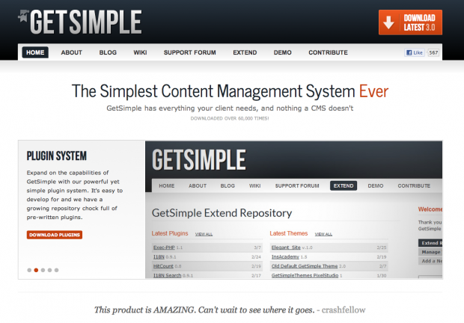
Cosa serve per usarlo
GetSimple proclama di avere “everything your clients need, and nothing a CMS dosen’t.” GetSimple è basato su XML e per questo si differenzia dagli altri cms che usano database MySQL, ed è stato creato appunto pensando le esigenze di piccoli siti web. GetSimple è gratuito e impiega 5 minuti per essere installato.

Slide 4
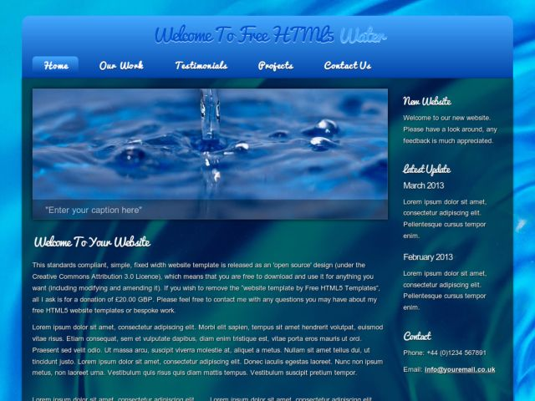
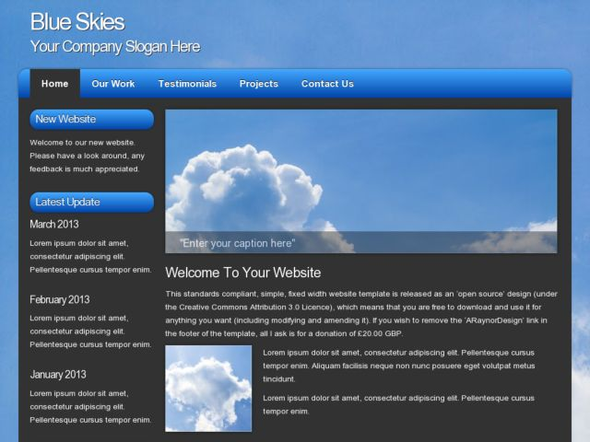
Proporre template
Io scegliere questo:
http://www.opendesigns.org/design/html5-water/
http://www.opendesigns.org/design/blue-skies/

